Slide 1
Chào mừng các em học sinh yêu quý!

Slide 2
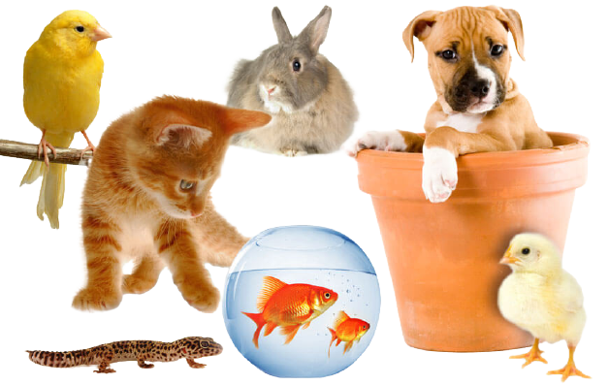
Nhà em có những vật nuôi nào? Hãy chia sẻ với các bạn trong lớp loài vật nuôi mà em thấy yêu mến nhất.

Slide 3
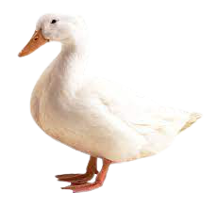
Con gì chân ngắn
Mà lại có màng
Mỏ bẹt màu vàng
Hay kêu cạp cạp?

Slide 4
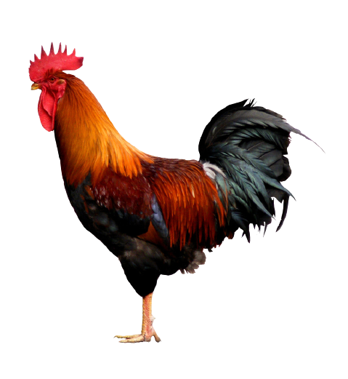
Con gì mào đỏ
Gáy ò ó o…
Từ sáng tinh mơ
Gọi người thức giấc?

Slide 5
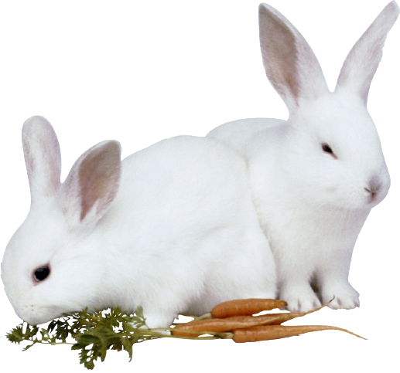
Con gì đuôi ngắn tai dài
Mắt hồng lông mượt
Có tài chạy nhanh
Là con gì?

Slide 6

Thường nằm đầu hè
Giữ cho nhà chủ
Người lạ nó sủa
Người quen nó mừng

Slide 7
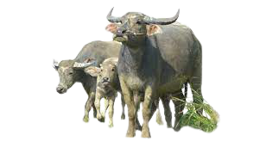
Con gì ăn cỏ
Đầu có 2 sừng
Lỗ mũi buộc thừng
Kéo cày rất giỏi

Slide 8
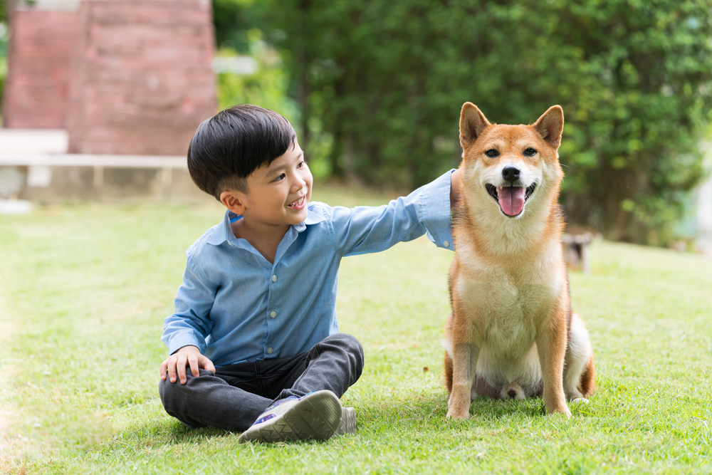
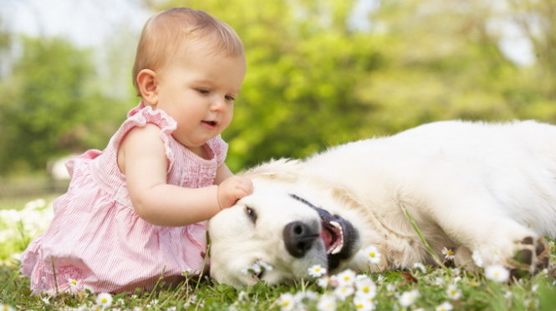
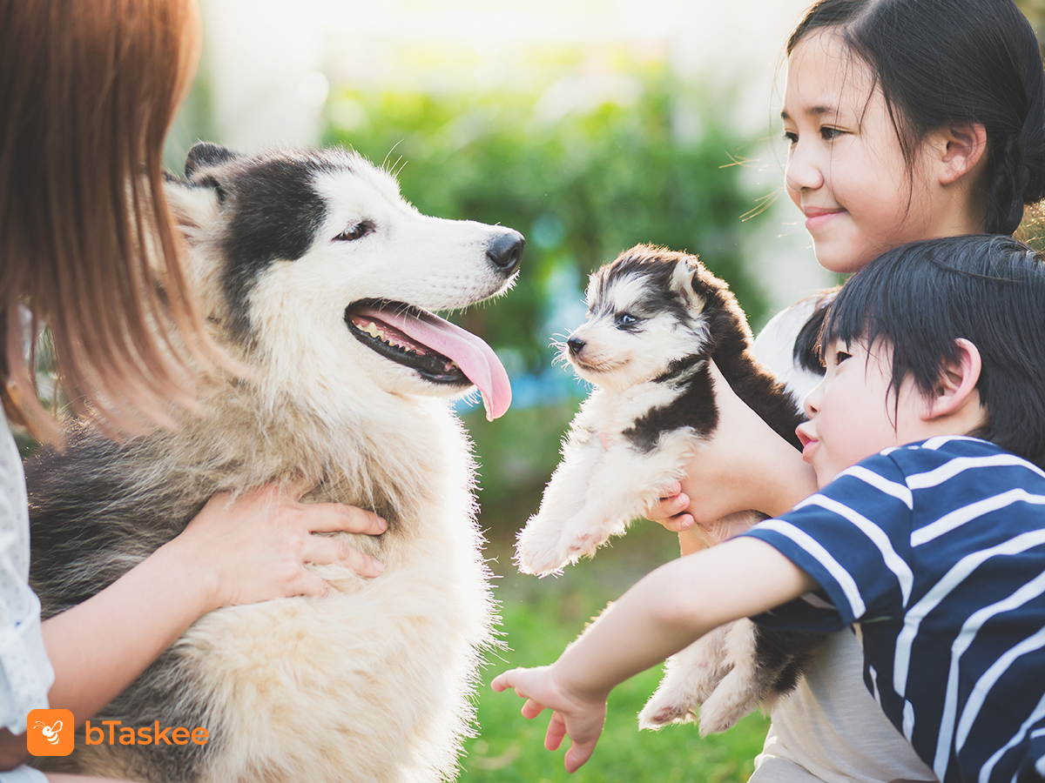
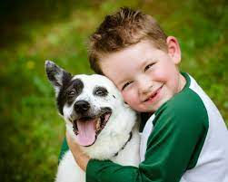
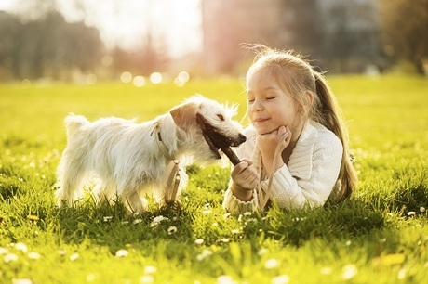

Slide 9
TẠI SAO NÊN CÓ VẬT NUÔI TRONG NHÀ
GV: ĐINH THỊ THANH THẢO

Slide 10
I.
TÌM HIỂU CHUNG

Slide 11
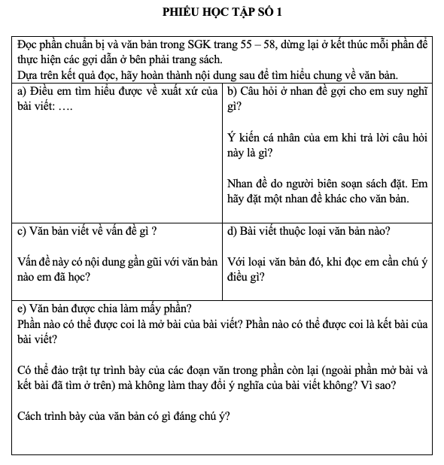
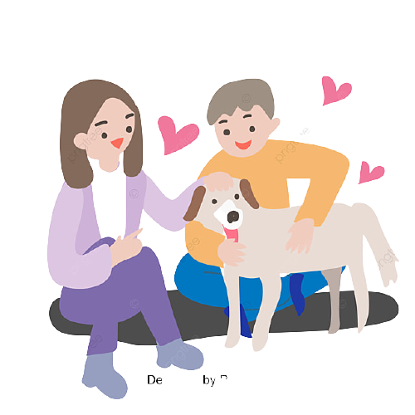

Slide 12
a) Điều em tìm hiểu được về xuất xứ của bài viết:
Văn bản do tác giả Thuỳ Dương viết, nhan đề do người biên soạn sách đặt.
b) Câu hỏi ở nhan đề gợi cho em suy nghĩ gì?
- Nhận ra sự cần thiết của việc có vật nuôi trong nhà / Thắc mắc nếu có vật nuôi trong nhà thì sẽ mang lại những lợi ích gì,…
- Ý kiến cá nhân của em khi trả lời câu hỏi này là gì?
Nên / không nên có vật nuôi trong nhà
- Nhan đề do người biên soạn sách đặt. Em hãy đặt một nhan đề khác cho văn bản.
Nên có vật nuôi trong nhà / Nuôi vật nuôi có những lợi ích gì? / Vì sao trẻ em cần vật nuôi trong nhà? / …

Slide 13
c) Văn bản viết về vấn đề gì ?
Lợi ích, sự cần thiết của việc có vật nuôi trong nhà.
Vấn đề này có nội dung gần gũi với văn bản nào em đã học?
Vì sao chúng ta phải đối xử thân thiện với động vật?
d) Bài viết thuộc loại văn bản nào?
Văn bản nghị luận.
Với loại văn bản đó, khi đọc em cần chú ý điều gì?
- Nhan đề cho biết nội dung, đề tài gì?
- Người viết định bảo vệ hay phản đối điều gì?
- Người viết nêu lên những lí lẽ và bằng chứng nào?
- Vấn đề nêu lên có liên quan gì đến cuộc sống hiện nay và với bản thân?

Slide 14
e) Văn bản được chia làm mấy phần?
3 phần.
Phần nào có thể được coi là mở bài của bài viết? Phần nào có thể được coi là kết bài của bài viết?
Hai đoạn đầu và cuối văn bản có thể coi là mở bài và kết bài của bài viết. Phần 2 là thân bài, triển khai các lí lẽ làm sáng tỏ việc cần phải có vật nuôi trong nhà.
Có thể đảo trật tự trình bày của các đoạn văn trong phần còn lại (ngoài phần mở bài và kết bài đã tìm ở trên) mà không làm thay đổi ý nghĩa của bài viết không? Vì sao?
Các đoạn trong phần (2) có thể đảo trật tự trình bày mà không làm thay đổi ý nghĩa của bài viết vì nội dung của mỗi đoạn nhắc đến một yếu tố tâm lí được phát triển của trẻ nhỏ nếu có vật nuôi trong nhà. Các ý này có vai trò tương đương nhau.
Cách trình bày của văn bản có gì đáng chú ý?
- Lí lẽ cần chứng minh được in đậm rõ ràng, sau đó là phần nội dung chứng minh.
- Mỗi lí lẽ và nội dung chứng minh cho lí lẽ đó được tách thành một đoạn.

Slide 15
I.
TÌM HIỂU CHUNG

Slide 16
- Văn bản do tác giả Thuỳ Dương viết, nhan đề do người biên soạn sách đặt.
- Kiểu văn bản: văn bản nghị luận
- Nhan đề chính là nội dung của văn bản.
- Vấn đề: Lợi ích, sự cần thiết của việc có vật nuôi trong nhà.
- Bố cục: 11 đoạn
+ Đoạn 1: mở bài.
+ Đoạn 2 – 10: thân bài (triển khai các lí lẽ làm sáng tỏ việc cần phải có vật nuôi trong nhà)
+ Đoạn 11: kết bài
(Các đoạn trong phần (2) có thể đảo trật tự trình bày mà không làm thay đổi ý nghĩa của bài viết vì nội dung của mỗi đoạn nhắc đến một yếu tố tâm lí được phát triển của trẻ nhỏ nếu có vật nuôi trong nhà. Các ý này có vai trò tương đương nhau.)

Slide 17
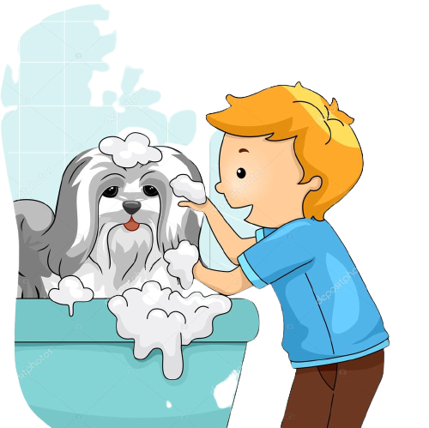
II. ĐỌC HIỂU VĂN BẢN

Slide 18
Làm việc theo nhóm 3 thành viên để thực hiện các phiếu học tập số 2,3,4 và 5. Mỗi cá nhân thực hiện một trong các phiếu học tập 2, 3, 4 để tìm hiểu nguyên nhân cần có vật nuôi trong nhà. Sau đó cùng trao đổi để thực hiện phiếu học tập số 5.
Hoạt động nhóm

Slide 19
(1) Trong vài thập kỉ qua, đã có rất nhiều cuộc tranh cãi xoay quanh vấn đề: Trẻ lớn lên cùng những con thú cưng của mình có tốt hay không? Nhiều ý kiến cho rằng trẻ nên có một con vật nuôi của mình. Dưới đây là những lí do đáng để bạn đồng ý cho trẻ nuôi một con vật trong nhà.
PHIẾU SỐ 2
1. Phần (1):
- Tác giả khẳng định quan điểm gì?
Trẻ em nên có một con vật nuôi của mình.

Slide 20
(2) Phát triển ý thức: Khi nuôi thú cưng, trẻ sẽ phát triển ý thức trách nhiệm và chăm sóc cho người khác. Các con vật nuôi luôn luôn cần sự chăm sóc và quan tâm. Chúng phụ thuộc vào người cho ăn, chăm sóc và huấn luyện. Trẻ nuôi thú cưng sẽ thường xuyên học được cách cảm thông và lòng trắc ẩn. Học cách có trách nhiệm với người khác sẽ tạo cơ hội cho những đứa trẻ biết tự chăm sóc bản thân mình tốt hơn.
Bồi dưỡng sự tự tin: Cùng với sự phát triển tinh thần trách nhiệm, việc nuôi một con vật nào đó sẽ giúp trẻ có sự tự tin. Khi trẻ thành công trong việc chăm sóc một con thú cưng, chúng sẽ tự cảm thấy bản thân mình tốt hơn. Do đó, lòng tự trọng của trẻ cũng được vun đắp và trẻ sẽ cảm thấy rất tự hào về thành tích của chúng.
Vui chơi và luyện tập: Các con vật nuôi trong nhà, đặc biệt là các loài chó, cần sự luyện tập và chơi đùa. Các hoạt động mà trẻ tham gia cùng với thú cưng thường là sự vận động thể chất thích hợp với cả bé trai và bé gái. Nhìn chung, các gia đình thường dành nhiều thời gian ngoài trời hơn khi nuôi những con thú cưng. Ánh nắng mặt trời và không khí trong lành rất tốt cho tất cả mọi người. Khám phá về sự cần thiết phải vận động của các con vật nuôi cũng giúp trẻ áp dụng những hiểu biết về vận động để có sức khoẻ cho bản thân.
[…]

Slide 21
2. Phần (2):
- Tác giả đã đưa ra mấy lí lẽ?
+ Vật nuôi giúp trẻ phát triển ý thức.
+ Vật nuôi bồi dưỡng sự tự tin của trẻ
+ Vật nuôi giúp trẻ vui chơi và luyện tập.

Slide 22
Các từ khoá nêu lí lẽ nhằm thuyết phục người đọc được sử dụng:
Phát triển ý thức
Bồi dưỡng sự tự tin
Vui chơi và luyện tập

Slide 23
Các từ khoá nêu bằng chứng:
- Các con vật nuôi luôn luôn cần sự chăm sóc và quan tâm. Chúng phụ thuộc vào người cho ăn, chăm sóc và huấn luyện. Trẻ nuôi thú cưng sẽ thường xuyên học được cách cảm thông và lòng trắc ẩn. Học cách có trách nhiệm với người khác sẽ tạo cơ hội cho những đứa trẻ biết tự chăm sóc bản thân mình tốt hơn.
- Khi trẻ thành công trong việc chăm sóc một con thú cưng, chúng sẽ tự cảm thấy bản thân mình tốt hơn.
- Các con vật nuôi trong nhà, đặc biệt là các loài chó, cần sự luyện tập và chơi đùa. Các hoạt động mà trẻ tham gia cùng với thú cưng thường là sự vận động thể chất thích hợp với cả bé trai và bé gái. Nhìn chung, các gia đình thường dành nhiều thời gian ngoài trời hơn khi nuôi những con thú cưng. Ánh nắng mặt trời và không khí trong lành rất tốt cho tất cả mọi người.

Slide 24
(3) Như vậy việc nuôi một con vật trong nhà sẽ giúp trẻ học được nhiều kĩ năng sống cũng như cải thiện đời sống tinh thần. Ngoài ra, trẻ có thể chia sẻ thời thơ ấu của mình với những “người bạn” tốt nhất của chúng.
3. Phần (3):
- Trong đoạn kết, tác giả khẳng định ý kiến:
Vật nuôi giúp trẻ học được nhiều kĩ năng sống cũng như cải thiện đời sống tinh thần
- So sánh ý kiến này với ý kiến ở đoạn đầu (giống nhau và khác nhau, sâu sắc hay đơn giản hơn).
Ý kiến ở đây rõ ràng hơn so với ý kiến ở phần mở đầu (chỉ nói chung chung).
Xét về cấp độ khái quát, ý kiến ở phần mở đầu khái quát ở mức độ 1, ý kiến ở phần kết luận khái quát ở mức độ 2 (cách viết tổng – phân – hợp).

Slide 25
PHIẾU SỐ 3
(2) […]
Bình tĩnh: Các con vật nuôi trong nhà có xu hướng mang lại một cảm giác bình yên cho trẻ. Một số trẻ nhỏ thường có cảm giác thoải mái khi ở cạnh những con vật nuôi hơn là khi ở bên người khác. Cũng giống như người lớn, trẻ thường thích ở bên những con thú cưng khi chúng cảm thấy buồn, giận dữ hay khó chịu. Thật kì diệu, những con vật nuôi sẽ mang đến sự yên bình trong mọi tình huống và luôn dành cho con người một tình yêu vô điều kiện.
Giảm stress: Cùng với việc mang lại sự bình yên cho những đứa trẻ, loài vật cũng tỏ ra thật tuyệt vời khi có thể làm giảm stress. Cử chỉ âu yếm, vuốt ve những chú chó có thể mang đến cảm giác an toàn cho lũ trẻ. Những con vật nuôi như những người biết cách lắng nghe và không bao giờ nói lại. Chúng cũng không bao giờ cố gắng đưa ra những lời khuyên khi người ta không muốn nghe. Chúng đơn giản ở đó như một sự yên tĩnh dành cho những người đang cảm thấy bối rối và căng thẳng. Loài mèo có thể giúp làm giảm căng thẳng và mệt mỏi cho con người. Khi chúng cọ vào người bạn, lớp lông mềm mượt cùng với những tiếng “grừ, grừ” sẽ mang đến cho bạn một cảm giác thật bình yên.
Cải thiện kĩ năng đọc: Có rất nhiều trẻ thường cảm thấy thoải mái khi đọc to những câu chuyện cho thú cưng hơn là khi đọc cho người lớn nghe. Có lẽ là do các con vật nuôi không biết phán xét – chúng không sửa các lỗi đọc cho trẻ và tất nhiên không bắt trẻ phải đọc đi đọc lại. Khi đọc to cho các con vật nuôi nghe, trẻ cũng sẽ được rèn luyện về kĩ năng đọc một cách trôi chảy và sẽ rất tốt để trẻ có thể nghe được âm thanh của chính mình. […]

Slide 26

2. Phần (2):
- Tác giả đã đưa ra lí lẽ:
+ Vật nuôi giúp trẻ bình tĩnh
+ Vật nuôi giúp giảm stress
+ Vật nuôi giúp trẻ cải thiện kĩ năng đọc
- Từ khoá nêu lí lẽ nhằm thuyết phục người đọc được sử dụng trong phần này:
+ Bình tĩnh
+ Giảm stress
+ Cải thiện kĩ năng đọc

Slide 27
Các từ khoá nêu bằng chứng:
- Một số trẻ nhỏ thường có cảm giác thoải mái khi ở cạnh những con vật nuôi hơn là khi ở bên người khác. Cũng giống như người lớn, trẻ thường thích ở bên những con thú cưng khi chúng cảm thấy buồn, giận dữ hay khó chịu. Thật kì diệu, những con vật nuôi sẽ mang đến sự yên bình trong mọi tình huống và luôn dành cho con người một tình yêu vô điều kiện.
- Cử chỉ âu yếm, vuốt ve những chú chó có thể mang đến cảm giác an toàn cho lũ trẻ. Những con vật nuôi như những người biết cách lắng nghe và không bao giờ nói lại. Chúng cũng không bao giờ cố gắng đưa ra những lời khuyên khi người ta không muốn nghe. Chúng đơn giản ở đó như một sự yên tĩnh dành cho những người đang cảm thấy bối rối và căng thẳng. Loài mèo có thể giúp làm giảm căng thẳng và mệt mỏi cho con người. Khi chúng cọ vào người bạn, lớp lông mềm mượt cùng với những tiếng “grừ, grừ” sẽ mang đến cho bạn một cảm giác thật bình yên.
- Có rất nhiều trẻ thường cảm thấy thoải mái khi đọc to những câu chuyện cho thú cưng hơn là khi đọc cho người lớn nghe. Có lẽ là do các con vật nuôi không biết phán xét – chúng không sửa các lỗi đọc cho trẻ và tất nhiên không bắt trẻ phải đọc đi đọc lại.

Slide 28
PHIẾU SỐ 4
(2) […]
Tìm hiểu về hậu quả: Chăm sóc vật nuôi sẽ giúp trẻ có một cơ hội tuyệt vời để tìm hiểu về hậu quả. Khi các thú cưng không được chăm sóc tốt, kết quả sẽ thấy rõ ràng trong thực tế. Ví dụ: Nếu cá không được cho ăn, cá sẽ chết; nếu chó không vận động, chó sẽ bị cuồng chân; khi chuồng của một con chuột lang không được cọ rửa thì nó sẽ có mùi khó chịu;…
Học cách cam kết: Các con vật nuôi không phải là những thứ đồ vật mà trẻ có thể cất lên giá khi chúng cảm thấy mệt mỏi vì phải chăm sóc. Chúng cần được ăn no, tắm rửa, luyện tập vui chơi và cả yêu thương nữa. Nuôi một con thú cưng là một cam kết hoàn toàn và không được coi là một công việc làm thêm. Điều này dạy trẻ học cách cam kết và tuân theo cam kết đó trong suốt quá trình.
Kỉ luật: Nếu trẻ có một chú cún trong nhà, chúng sẽ phải học cách huấn luyện nó và dạy nó cách nghe lời. Những nghiên cứu khoa học cũng đã cho thấy nuôi chó sẽ giúp trẻ học tập và rèn luyện tính kỉ luật.

Slide 29
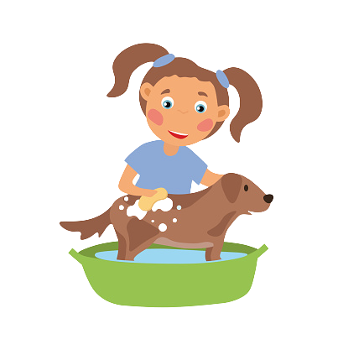
2. Phần (2):
- Tác giả đã đưa ra mấy lí lẽ?
+ Chăm sóc vật nuôi giúp trẻ có cơ hội tìm hiểu về hậu quả.
+ Chăm sóc vật nuôi giúp trẻ học cách cam kết và tuân theo cam kết đó.
+ Chăm sóc vật nuôi giúp trẻ học tập và rèn luyện tính kỉ luật

Slide 30
Mỗi lí lẽ trên được làm sáng tỏ bởi nhiều bằng chứng. Các từ khoá nêu bằng chứng:
- Nếu cá không được cho ăn, cá sẽ chết; nếu chó không vận động, chó sẽ bị cuồng chân; khi chuồng của một con chuột lang không được cọ rửa thì nó sẽ có mùi khó chịu;…
- Các con vật nuôi không phải là những thứ đồ vật mà trẻ có thể cất lên giá khi chúng cảm thấy mệt mỏi vì phải chăm sóc. Chúng cần được ăn no, tắm rửa, luyện tập vui chơi và cả yêu thương nữa. Nuôi một con thú cưng là một cam kết hoàn toàn và không được coi là một công việc làm thêm.
- Nếu trẻ có một chú cún trong nhà, chúng sẽ phải học cách huấn luyện nó và dạy nó cách nghe lời. Những nghiên cứu khoa học cũng đã cho thấy nuôi chó sẽ giúp trẻ học tập và rèn luyện tính kỉ luật.

Slide 31
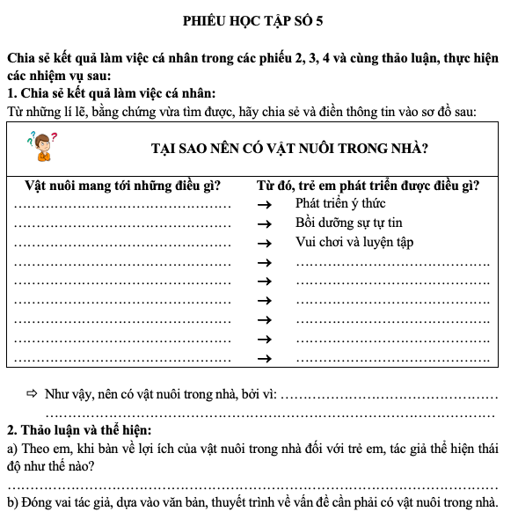
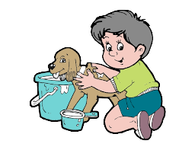

Slide 32
- Nên có vật nuôi trong nhà, bởi vì:
Vật nuôi mang nhiều lợi ích cho sự phát triển tâm lí, kĩ năng sống của trẻ em.
- Khi bàn về lợi ích của vật nuôi trong nhà đối với trẻ em, tác giả thể hiện thái độ:
Thái độ yêu quý, trân trọng vật nuôi, nhận ra vật nuôi có nhiều lợi ích cho sự phát triển tâm lí, kĩ năng sống của trẻ em.
- Đóng vai tác giả, dựa vào văn bản, thuyết trình về vấn đề cần phải có vật nuôi trong nhà.

Slide 33
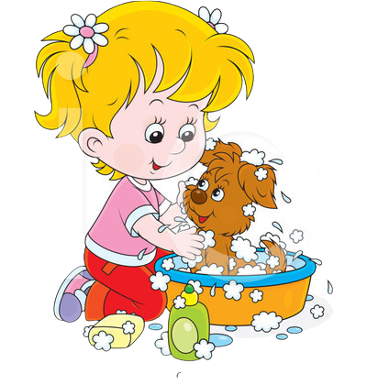
II. ĐỌC HIỂU VĂN BẢN

Slide 34
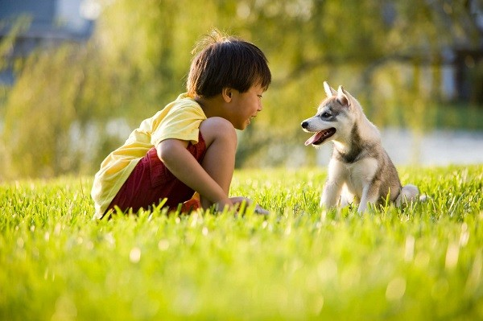
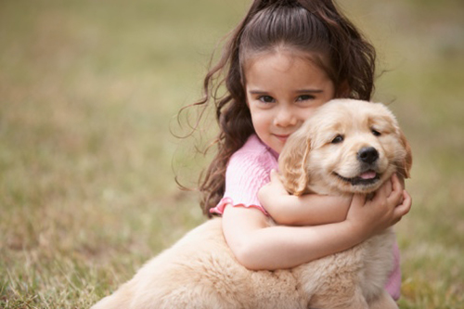
1. Cách trình bày của văn bản:
- Lí lẽ cần chứng minh được in đậm rõ ràng, sau đó là phần nội dung chứng minh.
- Mỗi lí lẽ và nội dung chứng minh cho lí lẽ đó được tách thành một đoạn.

Slide 35
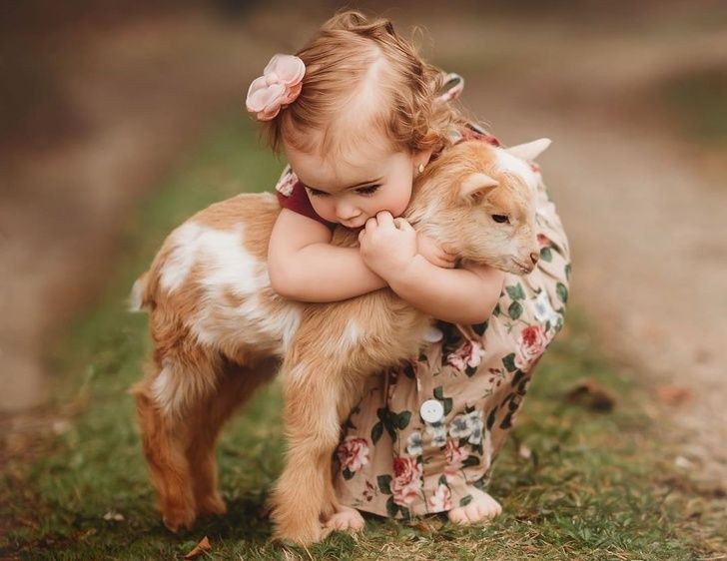
2. Các lợi ích của việc có vật nuôi trong nhà:
- Phát triển ý thức
- Bồi dưỡng sự tự tin
- Vui chơi và luyện tập
- Bình tĩnh
- Giảm stress
- Cải thiện kĩ năng đọc
- Tìm hiểu về hậu quả
- Học cách cam kết
- Kỉ luật

Slide 36
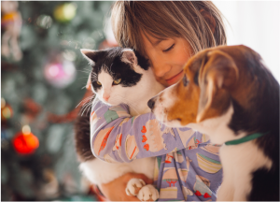
3. Thái độ của tác giả:
- Thái độ yêu quý, trân trọng vật nuôi, nhận ra vật nuôi có nhiều lợi ích cho sự phát triển tâm lí, kĩ năng sống của trẻ em.

Slide 37
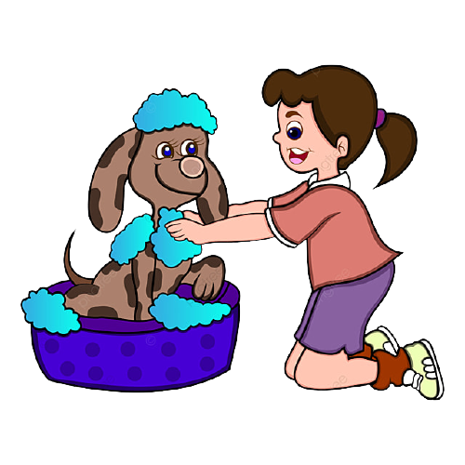
III.
TỔNG KẾT

Slide 38
III. TỔNG KẾT
3. Cách đọc văn bản nghị luận xã hội:
- Đọc nhan đề để xác định nội dung, đề tài.
- Xác định các lí lẽ và bằng chứng của tác giả. – Nhận xét xem vấn đề nêu lên có liên quan gì đến cuộc sống hiện nay và với bản thân.
1. Nội dung: Nội dung: Các lợi ích của việc có vật nuôi trong nhà đối với trẻ nhỏ.
2. Hình thức: Lí lẽ và dẫn chứng phù hợp, khoa học, thuyết phục được người đọc.

Slide 39
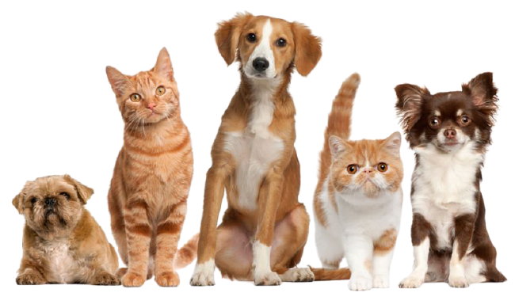
LUYỆN TẬP
Game “Giải cứu thú cưng” (file đính kèm)

Slide 40
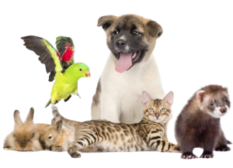
VẬN DỤNG

Slide 41
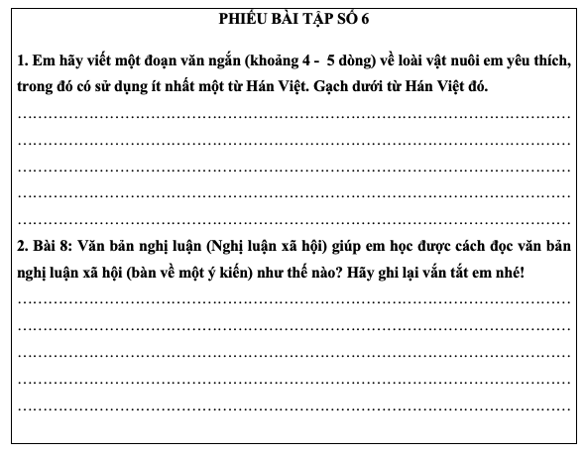

Slide 42
Hướng dẫn về nhà
GV hướng dẫn HS đọc thêm: các văn bản nghị luận về các vấn đề xã hội + chuẩn bị bài mới “Thực hành tiếng Việt”

Slide 43
Chúc các em học tốt nhé !

